Slide 1
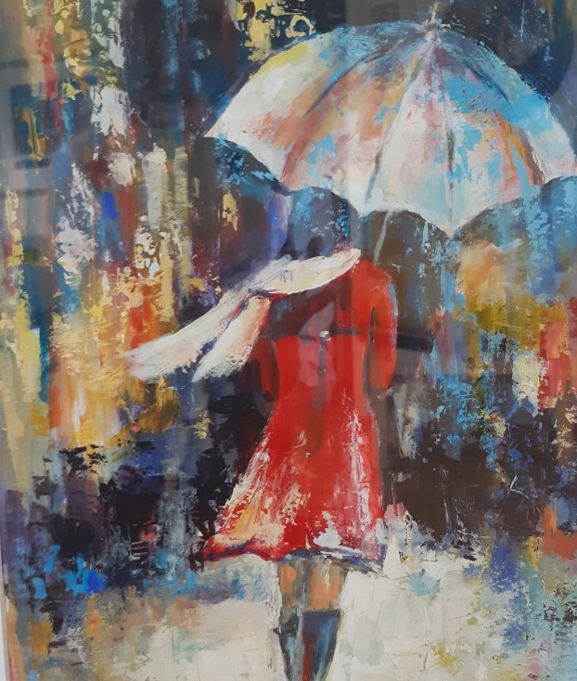
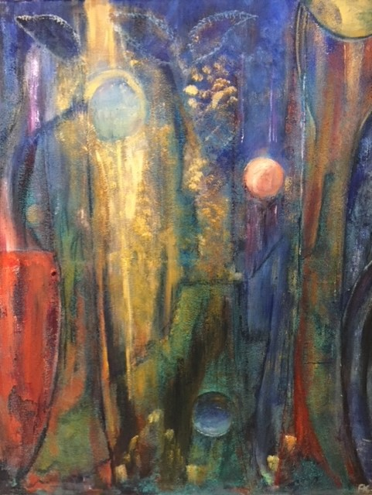
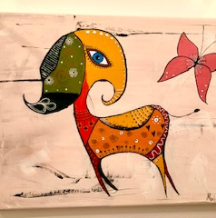
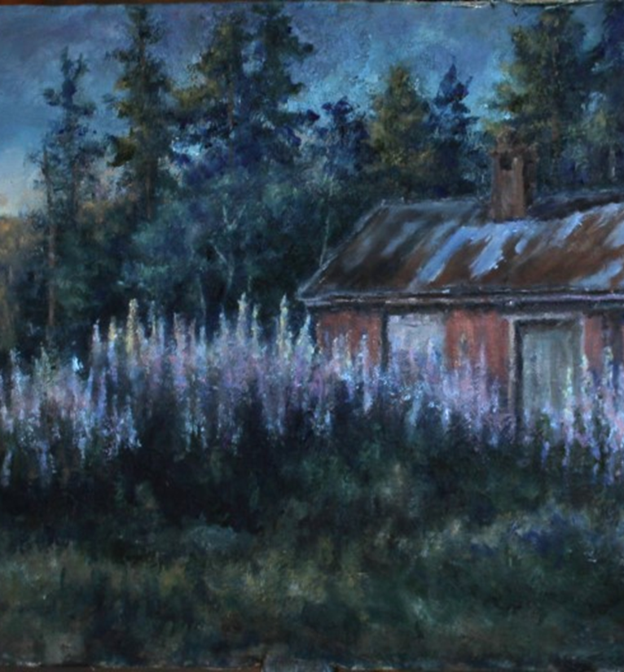
Kunstutstilling
Gjerpenhuset
Lørdag 12.11. kl. 10-16 Søndag 13.11. kl. 12-16
Salg av malerier og trykk. Lokale kunstnere: Gjertrud Groven Fredriksen, Marte Mostraum, Anne Karin Andersen og Svein Rorge.
Også stort BOKMARKED og kafe. Arr: Gjerpen IF Adresse: Grinivn.11, Skien. Tlf 48206812

